Slide 1

КОРПОРАТИВНАЯ
ПРЕЗЕНТАЦИЯ
ООО «ЮМед»

Slide 2

СОДЕРЖАНИЕ
История развития
Миссия, видение
Региональная представленность
Команда
Поставщики
Продуктовый портфель
Клиенты
Логистика и сервис
Маркетинговый подход
Ключевые цели
Ключевые компетенции

Slide 3

«ЮМед» - История развития
надежный партнер для лечебных медицинских учреждений в РФ.
Основными клиентами являются крупные федеральные центры травматологии и ортопедии.
официальный дистрибьютор крупнейшего международного поставщика в направлении травматологии и ортопедии- Smith&nephew.
коллектив более 100 сотрудников с опытом работы в данной сфере более 15 лет

Slide 4

Миссия и видение
МИССИЯ
Повышение качества и доступности медицинских услуг в России. Внедрение высокотехнологичных прогрессивных методов помощи по направлению травматология и ортопедия.
ВИДЕНИЕ
Быть надежным партнерами для медицинских учреждений и врачей
Быть профессионалами, решающими задачи для всех категорий клиентов: пациентов, врачей, ЛПУ
Быть слаженным Коллективом, где каждый вносит свой вклад в общее дело, иметь высокую культуру управления.

Slide 5
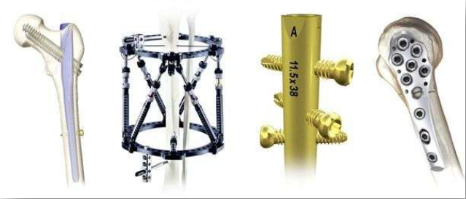
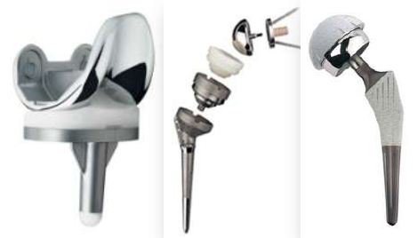
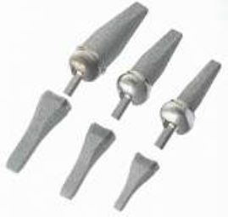
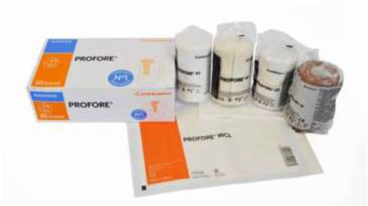
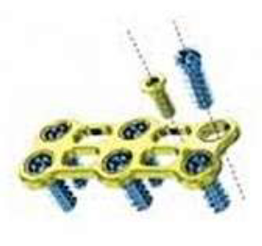
ПРОДУКТОВЫЙ ПОРТФЕЛЬ высокотехнологичные расходные материалы
Травматология
Импланты
Миниимпланты
Специализированные
Хирургические расходные материалы
Спинальные системы

Slide 6
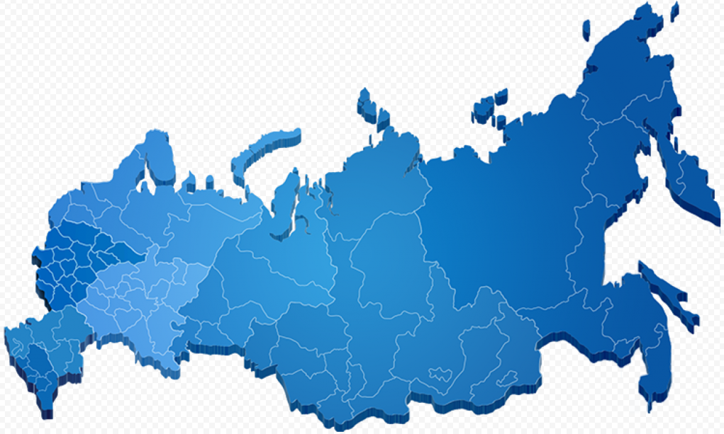
Региональная представленность
Обособленные подразделения компании:
г. Москва
г. Санкт-Петербург
г. Архангельск
г. Краснодар
г. Екатеринбург
г. Ярославль
г. Саратов
Региональные представители компании:
г. Пятигорск,
г. Ростов-на-Дону
г. Сочи,
г. Армавир
г. Челябинск
г. Курган
г. Чебоксары
г. Казань
г. Иваново
г. Кострома
Г. Вологда
Г. Владимир
Г. Тверь
Г. Пермь
Г. Уфа
Г. Тюмень

Slide 7

Команда
Более 100 активных и целеустремленных сотрудников с опытом работы в отрасли более 15 лет

Slide 8
Поставщики
Более 60 поставщиков, в т.ч.:
ООО «Д-Ортопедикс» г.Москва
Smith&nephew Великобритания
ООО «Орто-Сервис» г.Санкт-Петербург
Польша ChM
Опытный завод РНЦ ВТО г.Курган
ООО «Остеосинтез» г.Рыбинск
ООО «ЯР-ТЭЗ» г.Рыбинск
ООО «Ортопрайм Рус» г.Казань
ФГУП "ЦИТО" Минздрава России г.Москва

Slide 9
КЛИЕНТЫ
БОЛЕЕ 300 КЛИЕНТОВ
Федеральные центры
Республиканские ЛПУ
Областные и краевые ЛПУ
Районные ЛПУ
Городские ЛПУ
Больничные
продажи
Продажи
пациентам

Slide 10
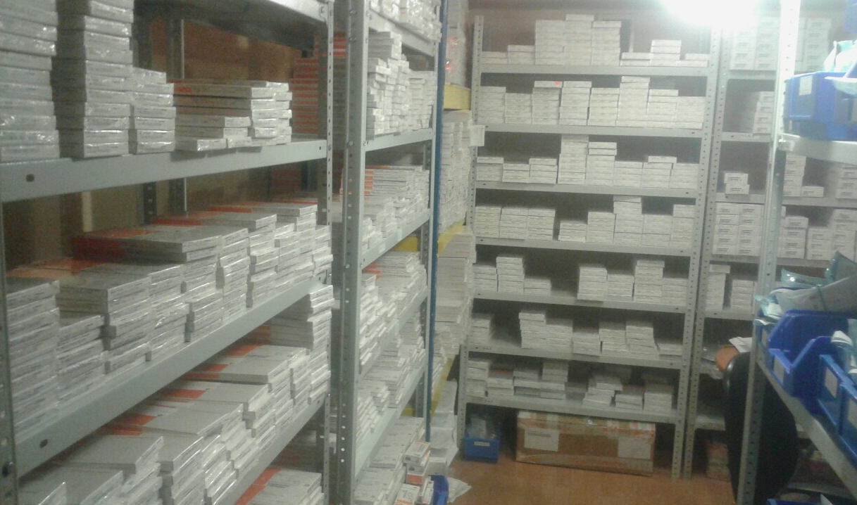
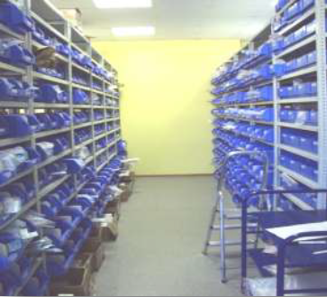
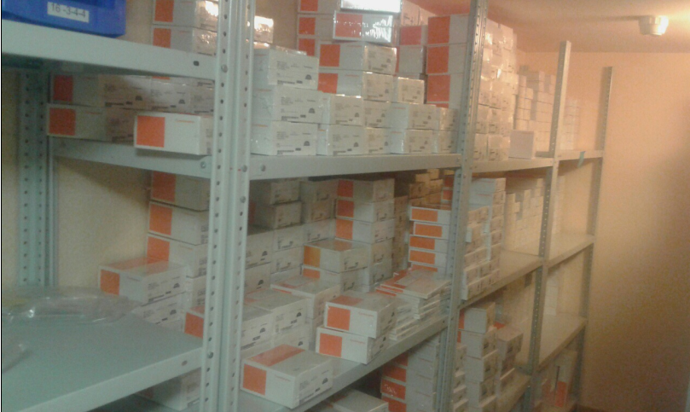
ЛОГИСТИКА И СЕРВИС
Центр логистики
Отдел внутренней логистики
Склады
Оптовые
Тендерные
Консигнационные (удаленные)
Территориальные
Обменные

Slide 11

Маркетинговый подход
Выставки
Обучение
Конференции
Показательные операции
Тренинги
Предоставление наборов инструментов
Каталоги, листовки

Slide 12
Ключевые компетенции
Профессиональная команда
Региональная представленность
Высокий уровень сервиса
Развитая логистическая сеть
Высокий уровень корпоративного управления
Прочные партнерские отношения с поставщиками

Slide 13
Заключение
ООО «ЮМед» - эксперт в области
оснащения медицинских
учреждений
Ключевые цели
Быть ближе к потребителю: развитие сети региональных представительств;
Стремление к наилучшему сочетанию цены и качества: формирование широкой линейки качественных медицинских изделий по направлению Травматологии и Ортопедии;
Совершенствование логистики поставки и хранения медицинских изделий: своевременные поставки и оптимизация складских запасов;

